Slide 1
Отдел по развитию сферы туризма, молодежной политики, культуры и спорта администрации города Рассказово

Slide 2
1
2
3
Одна из функции отдела по направлению государственной молодежной политики — координация деятельности волонтерского движения города Рассказово
Наш отдел взаимодествует со всеми учреждениями и организациями, в том числе НКО, принимающими участие в волонтерской деятельности, организует мероприятия с волонтерами и для волонтеров
ведется учет мероприятий на платформе ДОБРО.ru, учитывая волонтерские часы, проводит награждение лучших волонтеров города ко Дню добровольца

Slide 3
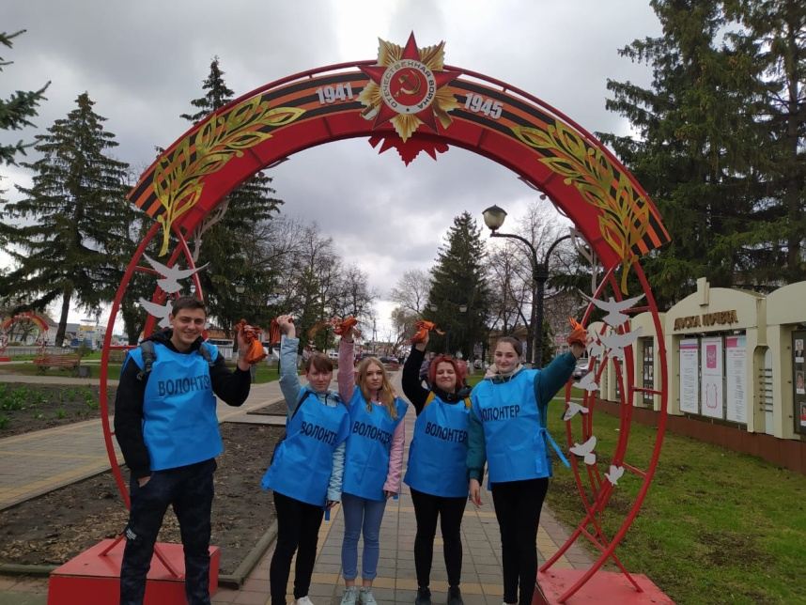
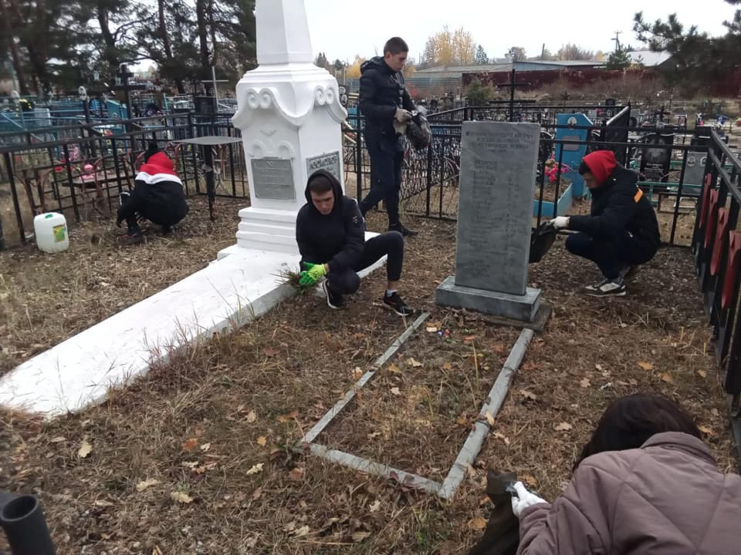
В добровольческую деятельность города Рассказово вовлечено более 300 человек в возрасте от 12 до 65 лет
Функционируют 14 волонтерских объединений

Slide 4
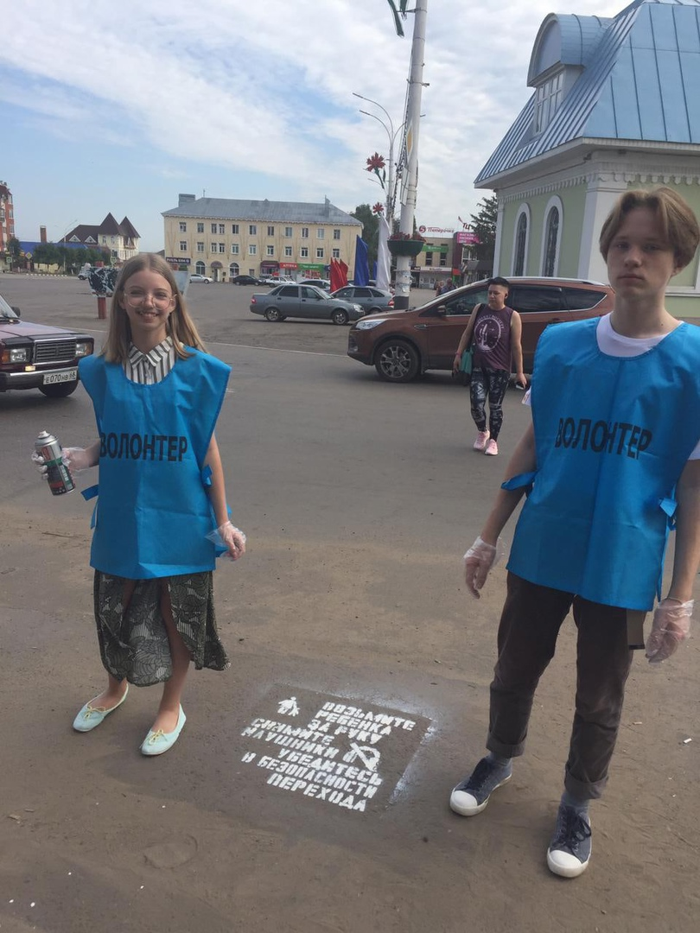
Добровольческая работа ведется в сферах:
Гражданско-патриотического воспитания
Здравоохранения
Социальной поддержки
Культуры
Спорта
Экологии
Содействия органам внутренних дел

Slide 5
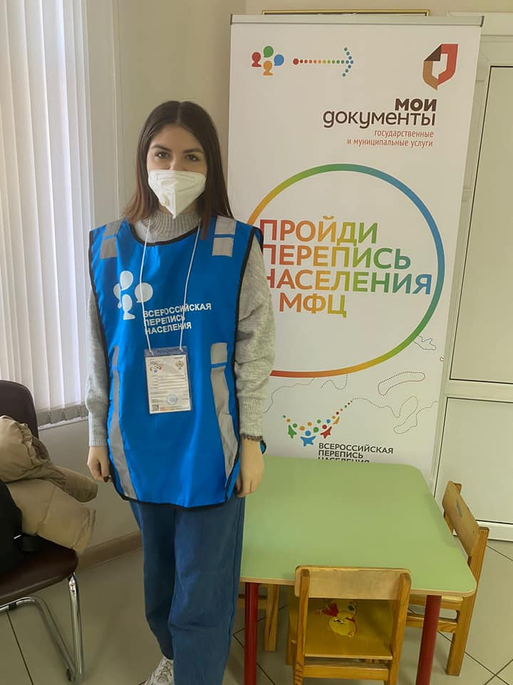
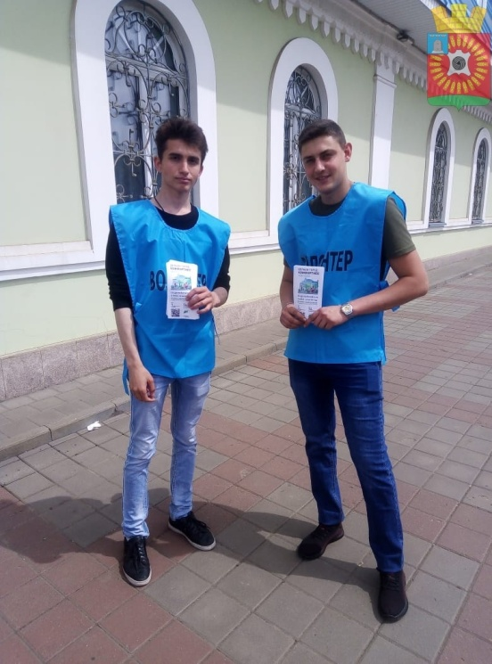
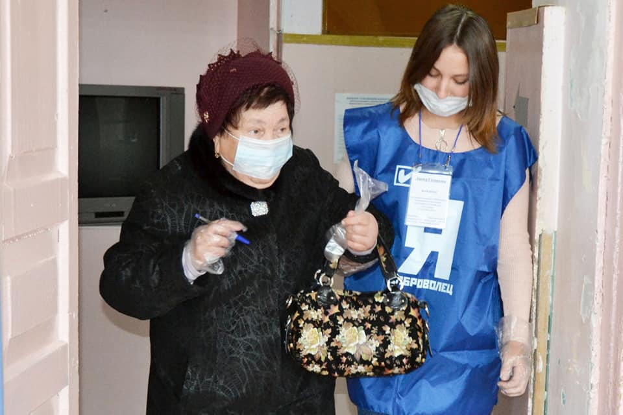
Волонтеры города принимают активное участие во всех региональных и федеральных добровольческих акциях и проектах:
«Волонтеры конституции»
«Волонтеры комфортной городской среды»
«#МыВместе»
«Я доброволец»
«Волонтеры переписи»
«Добрые крышечки»

Slide 6
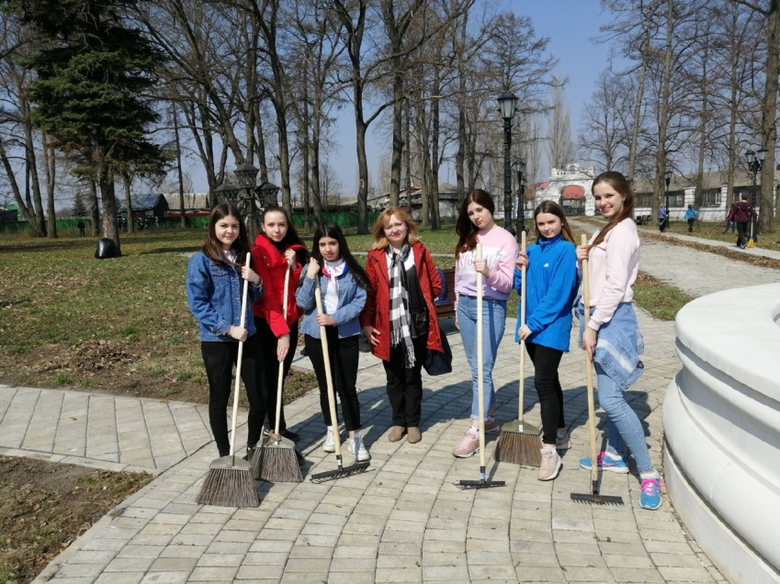
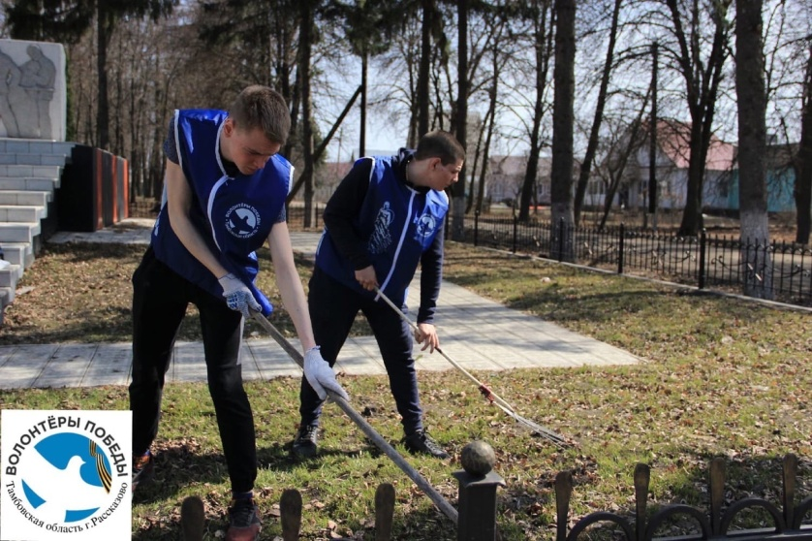
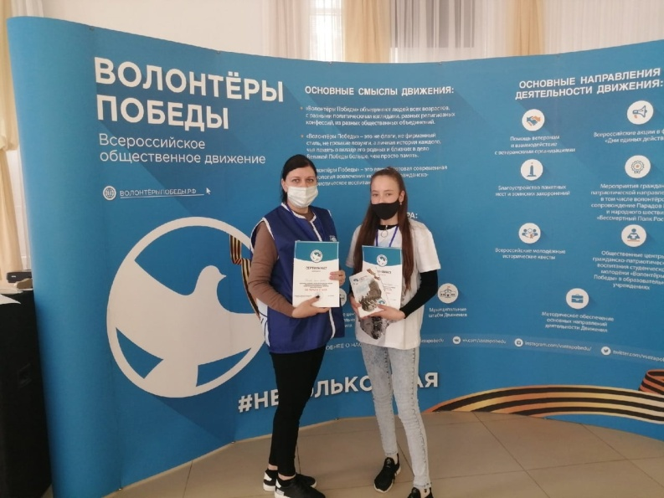
В Рассказово созданы
Местное отделение Всероссийского общественного движения «Волонтеры победы»
Муниципальное отделение Всероссийского общественного движения «Волонтеры культуры»
Поисковый отряд «Витязь»

Slide 7
Открыт муниципальный ресурсный центр поддержки добровольчества

Slide 8
СПАСИБО

